Slide 1
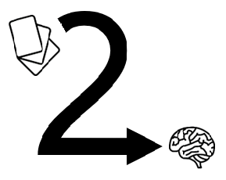
Card2Brain Semesterarbeit CAS OOP 2023 Alexander Studer Niklaus Hänggi Roman Joller

Slide 2
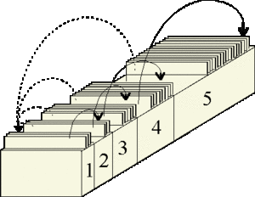
Card2Brain Was ist das?

Slide 3
Was wurde umgesetzt
Grund Anforderungen
1 Benutzer
Karten und neue Kategorien erfassen
Kategorie wählen und lernen
Datenbankanbindung
Repetitionslogik
Rest-Schnittstelle
Frontend
Erweitere Umsetzung
Mehrere Benutzer
Security mit Login
Automatisiertes Deployment
Docker Image
Unit Tests

Slide 4


















Technologien
Datenbanken
H2 in der Entwicklung
MySQL im Betrieb
Programmierung Backend
Spring Boot
JPA
Lombok
JUinit
JWT
Open-Api
Swagger
Maven
Frontend
Angular
Angular Material
Bootstrap
NPM
Hammer JS
Deployment
GitHub
Docker
Ubuntu

Slide 5
Herausforderungen
Lombok
DTO und DBO
Javadoc
Tests
Rest Schnittstelle
Controller
DTO
Mapper
DBO
Service
Repository

Slide 6
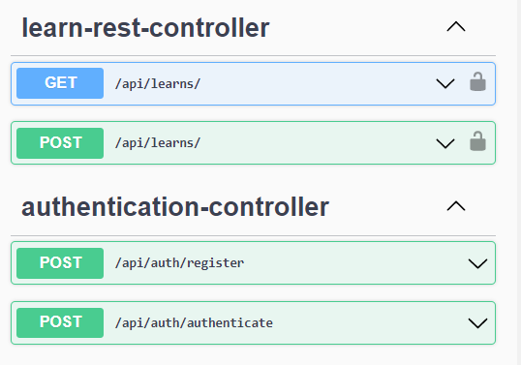
Spezielles
Open API
Dependency
.yaml
Schnittstellen Spezifikation
Swagger
Security
Bearer Authentication
-->

Slide 7
Inhalt
87 Java Klassen im Backend
3809 Zeilen Code im Backend
35 Type-Script Dateien im Frontend
1441 Zeilen Type-Script Code im Frontend
111 Tests
91 % Testabdeckung
Automatisierte Postman-Tests
727 + 85 Commits
250 – 300 h

Slide 8


